Slide 1


ĐẠI HỌC QUỐC GIA TP.HCM TRƯỜNG ĐẠI HỌC CÔNG NGHỆ THÔNG TIN
BÁO CÁO ĐỒ ÁN
PHẦN MỀM TỪ ĐIỂN ANH-VIỆT
Môn học: Lập trình trực quan
GV hướng dẫn: Ths. Huỳnh Tuấn Anh

Slide 2

DANH SÁCH THÀNH VIÊN -- NLT TEAM --
Lê Phú Trọng Ngân 15520530
➲ Hồ Hoàng Phi Long 15520439
➲ Nguyễn Văn Trạng 15520920

Slide 3
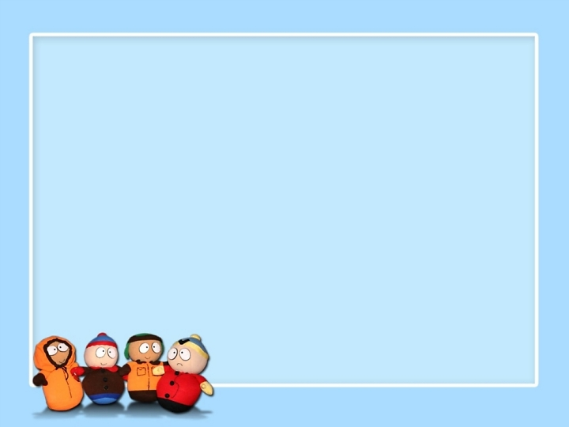
I. XÁC ĐỊNH VÀ MÔ HÌNH HÓA YÊU CẦU
II. THIẾT KẾ HỆ THỐNG
NỘI DUNG BÁO CÁO
III. THIẾT KẾ GIAO DIỆN
IV. CÀI ĐẶT VÀ KIỂM THỬ

Slide 4


I. XÁC ĐỊNH VÀ MÔ HÌNH HÓA YÊU CẦU
Phân loại nó như thế nào ?

Slide 5


PHÂN LOẠI
01
Các yêu cầu nghiệp vụ
02
Yêu cầu tiến hóa
03
Yêu cầu hiệu quả
04
Yêu cầu tiện dụng
05
Yêu cầu bảo mật

Slide 6

II. THIẾT KẾ HỆ THỐNG
Thiết kế hệ thống theo mô hình đơn lập

Slide 7

IV. THIẾT KẾ GIAO DIỆN

Slide 8
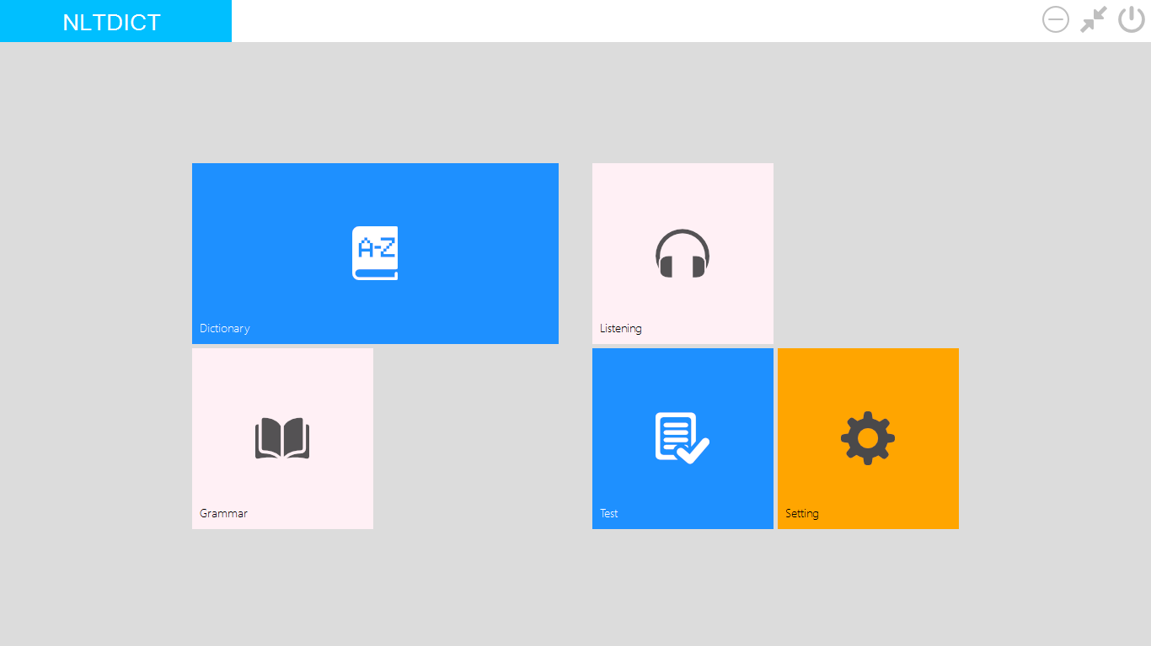
TRANG CHỦ

Slide 9
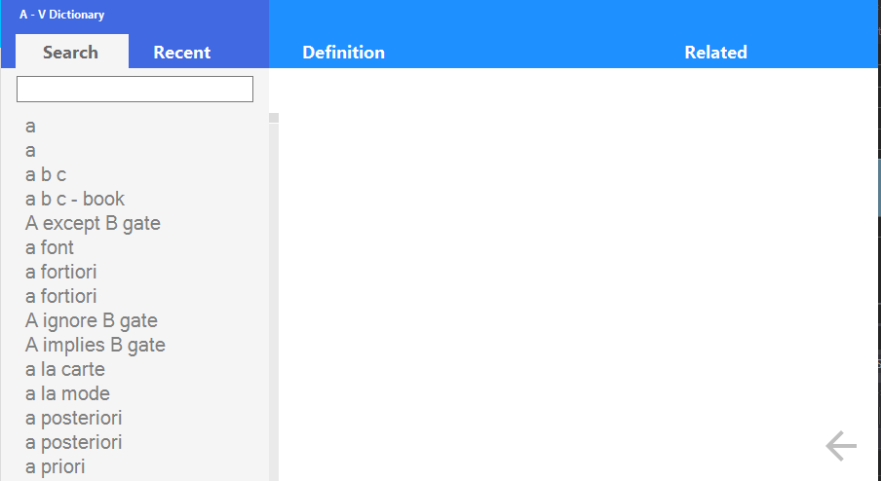
TRA TỪ

Slide 10
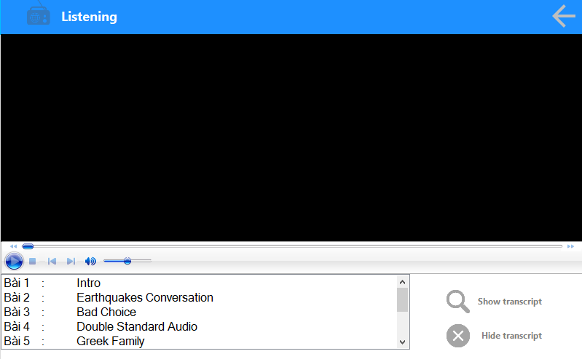
LISTENING

Slide 11
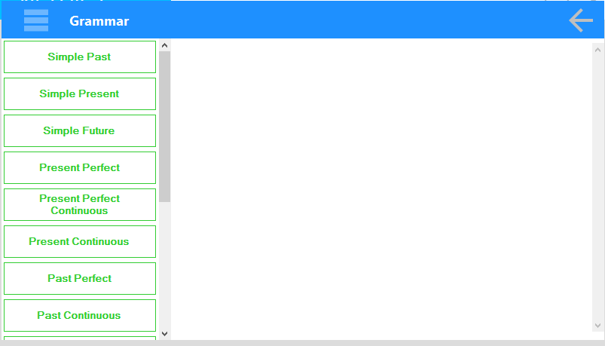
NGỮ PHÁP

Slide 12
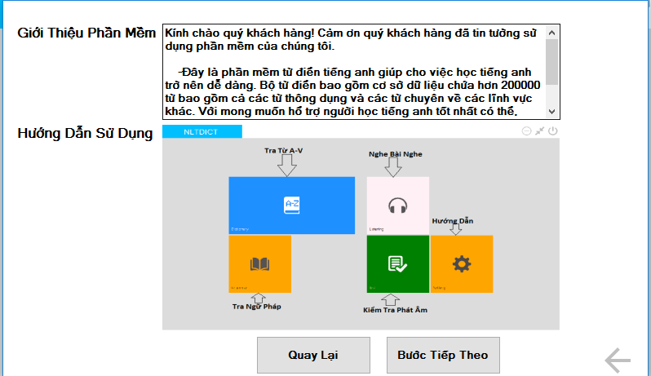
CÀI ĐẶT VÀ GIỚI THIỆU

Slide 13
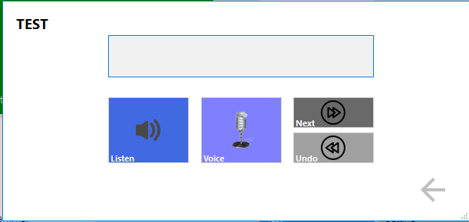
TEST

Slide 14

V. CÀI ĐẶT VÀ KIỂM THỬ

Slide 15


